Slide 1
Parking Management Database
Ομάδα 3
Γιώργος Πίττης
Αλέξανδρος Φωτιάδης
Θανάσης Τσαρναδέλης

Slide 2
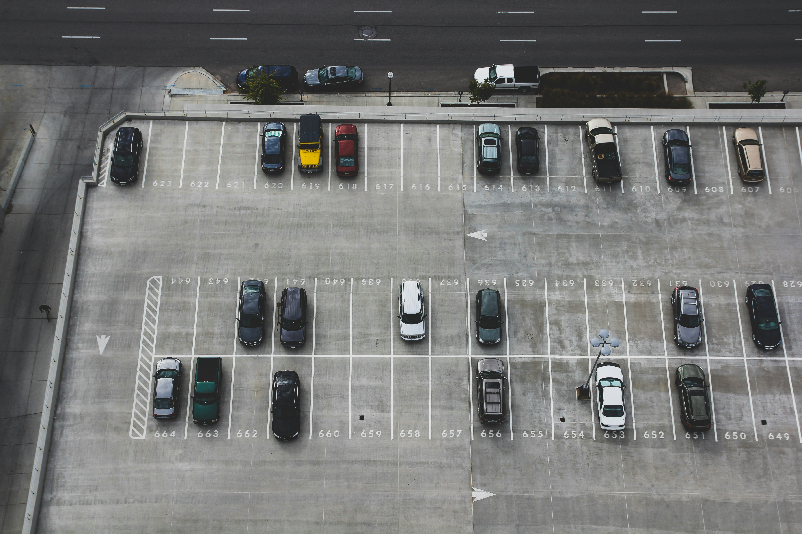

01
Ανάγκη ύπαρξης
της Βάσης Δεδομένων

Slide 3
Ανάγκη ύπαρξης της Βάσης Δεδομένων
Οι χρήστες της εφαρμογής μπορούν να:
Δουν διαθέσιμες θέσεις πάρκινγκ
Κάνουν κράτηση μιας θέσης
Δουν τις κρατήσεις τους
Καταχωρήσουν τις πινακίδες των οχημάτων τους
Πληρώσουν ηλεκτρονικά
Αξιολογήσουν θέσεις πάρκινγκ
Οι ιδιοκτήτες θέσεων μπορούν να:
Καταχωρήσουν τις θέσεις τους στο σύστημα και να τις διαθέσουν προς χρήση
Η βάση δεδομένων αποθηκεύει στοιχεία:
Χρηστών
Ιδιοκτητών θέσεων πάρκινγκ
Θέσεων πάρκινγκ
Πληρωμών
Αυτή η εφαρμογή διευκολύνει την καθημερινότητα χρηστών μεγάλων αστικών κέντρων, διότι προσφέρει πολλές επιλογές στάθμευσης, γλιτώνοντας πολύτιμο χρόνο.

Slide 4
02
Σχήμα Βάσης Δεδομένων

Slide 5
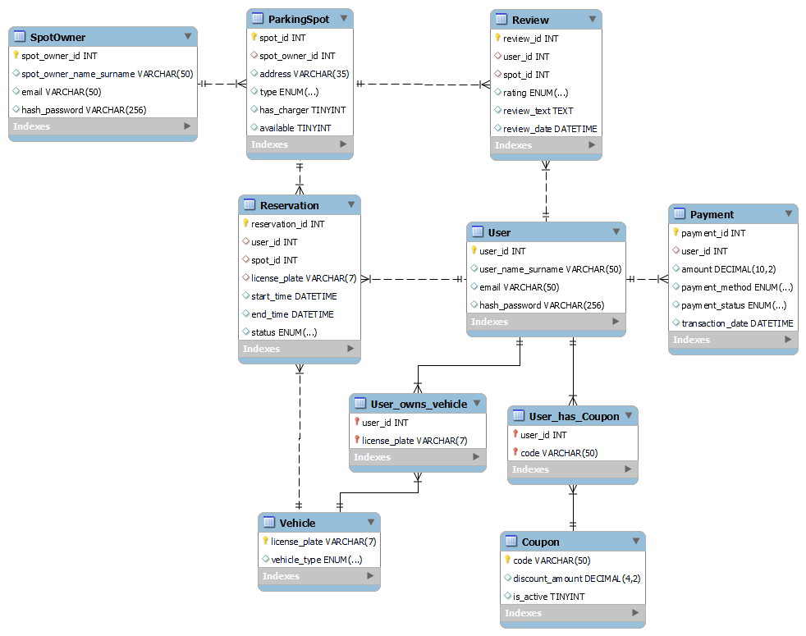
Σχήμα ΒΔ

Slide 6
03
Υλοποίηση εφαρμογής

Slide 7


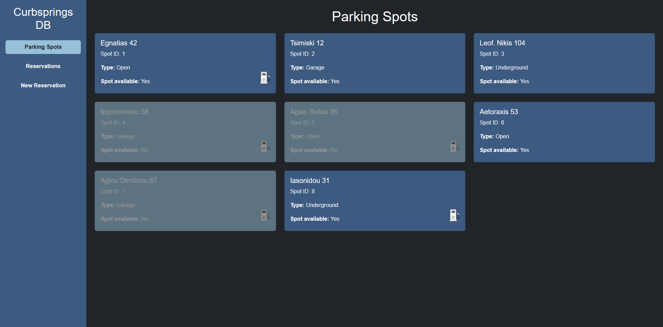







Υλοποίηση εφαρμογής

Slide 8
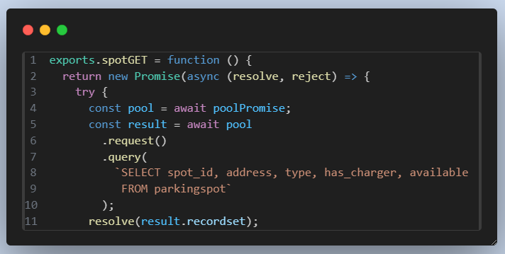
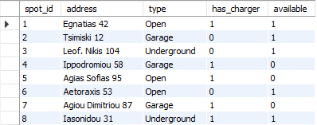
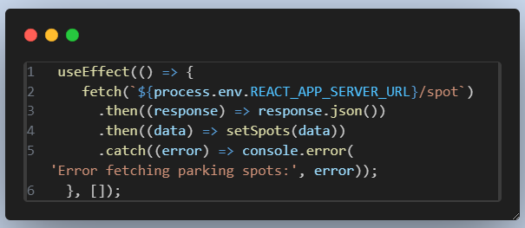
Υλοποίηση εφαρμογής
GET
GET
200 OK
200 OK

Slide 9
Ευχαριστούμε!

